Slide 1
ЯНВАРЬ

Slide 2
ПН | ВТ | СР | ЧТ | ПТ-ВС
Взвар «Вечерний» | Седагель | Нейрокомфорт | Энергиа | Медицинская концфренция 2020
Батончики «Диеталика» | Супы «Кулинарное путешествие» | Коктейли «Диеталика» | Каша – лучший завтрак! | 21 января – День объятий
Пилинг Q-систем | Масло чайного дерева | Зубные пасты | Коллаген 7000 | Новые победы с Артлайф
HB-контроль | Коктейль «Злаковый заряд» | Комплекс ферментов Биокаскад | Токсфайтер Люкс | Хондро Формула с MSM
Неоколлаген Артро | Джоинт Флекс Форте | Кальцимакс

Slide 3
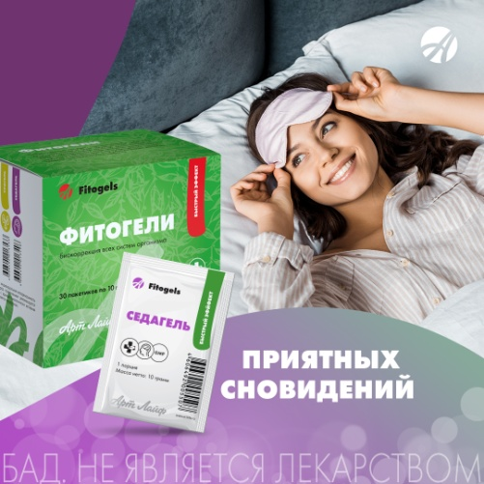
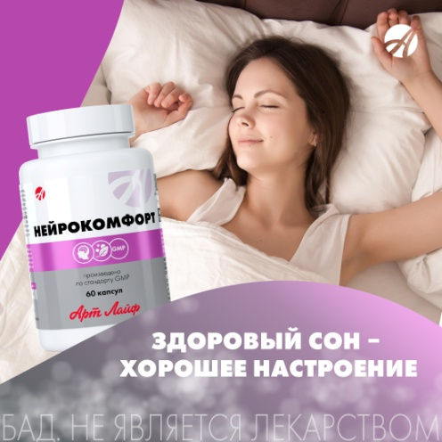
Взвар Вечерний | Седагель | Нейрокомфорт | Энергиа

Slide 4
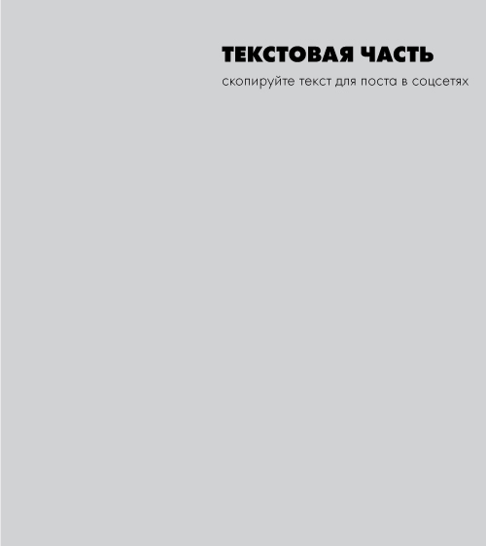
Полноценный сон – не менее 8 часов – одно из составляющих здоровья и хорошего самочувствия. Но по разным причинам не всегда получается выспаться и чувствовать себя бодрым, даже если придерживаешься режима дня.
Что может улучшить сон?
Неторопливая прогулка вечером на свежем воздухе
Теплая ванна с ароматическими маслами
Отказ от стимулирующих напитков (кофеин остается в организме до 5 часов!)
Отказ от гаджетов (яркие цвета на телефоне или планшете стимулируют активность мозга!)
Дополнительно успокоить нервную систему и подготовиться ко сну поможет Взвар «Вечерний»* на основе пустырника, боярышника и шиповника. Растительные вещества в его составе помогут снять нервное напряжение и успокоить ритм сердца.
*Биологически активная добавка к пище. Не является лекарственным средством. Перед применением проконсультируйтесь с врачом.
#артлайф #бад #здоровье #здоровыйсон #взвар
«Седагель»* - это быстрая нормализация функций центральной нервной системы и восстановление сна. Седативный эффект достигается благодаря купажу экстрактов валерианы, пустырника, душицы, мелиссы, хмеля, мяты и солодки. Активные вещества геля расслабляют гладкую мускулатуру сосудов, вызывая их расширение и способствуя профилактике повышенного давления.
Форма геля оказывает релаксирующий эффект на организм, а входящие в состав глицин и гамма-аминомасляные кислоты подавляют возбуждение в ЦНС.
*Биологически активная добавка к пище. Не является лекарственным средством. Перед применением проконсультируйтесь с врачом.
#артлайф #бад #здоровье #здоровыйсон #фитогель

Slide 5
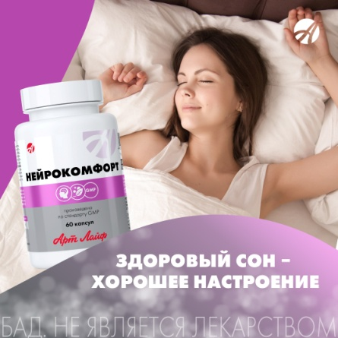
Бессонница, нервное напряжение, беспокойство и тревога – все это мешает нам жить полноценно и получать удовольствие от жизни. Комплекс с L-теанином «Нейрокомфорт»* помогает поддержать нервную систему при эмоциональном перенапряжении.
Зверобой способствует устранению тревожности, «синдрома менеджера». L-теанин — натуральная аминокислота, способствует расслаблению, поддерживает концентрацию внимания и когнитивные функции. Глицин — улучшает метаболические процессы в головном мозге. Облегчает процессы засыпания. Повышает умственную работоспособность. Витамин В6 участвует в синтезе серотонина, помогает поддерживать здоровое функционирование нервной системы и мозга. Витамин С защищает клетки от повреждения свободными радикалами.
*Биологически активная добавка к пище. Не является лекарственным средством. Перед применением проконсультируйтесь с врачом.
#артлайф #бад #здоровье #здоровыйсон #сон
Переутомления стали регулярными и уже ничего не помогает в борьбе со стрессом? Мучает бессонница? Нужен комплексный подход! VIP-программа «Энергиа»* способствует восстановлению организма после длительных перегрузок, стрессов, заболеваний. Сорбент "Гутта вива" помогает повысить биодоступность активных компонентов основного комплекса.
Комплекс биофлавоноидов экстрактов листа персика, виноградных косточек и красной щетки активизирует иммунитет. Рутин и кверцетин уменьшают вязкость крови, улучшают микроциркуляцию и стабилизируют состояние сосудистой стенки. За счет этого повышается эффективность работы эритроцитов по доставке активных веществ к тканям. Медь и цинк закрепляют эффект профилактики кислородного голодания тканей благодаря активации внутриклеточных дыхательных ферментов. Антиоксидантный комплекс «Цифрол-5» устраняет нежелательные оксидативные процессы, стабилизируя состояние всех звеньев энергетического обмена.
*Биологически активная добавка к пище. Не является лекарственным средством. Перед применением проконсультируйтесь с врачом.
#артлайф #бад #здоровье #здоровыйсон #сон

Slide 6
Батончики «Диеталика» | Супы «Кулинарное путешествие» | Коктейли «Диеталика» | Каши – вкусное начало дня

Slide 7
Вкусный и полезный перекус – гарантия хорошего настроения! 1 протеиновый батончик «Диеталика» - и уже совсем не хочется схватить на бегу вредную булку или сорваться на кого-нибудь из-за голода. Тем более, ваш организм получит все необходимое (белки, углеводы, витамины). Протеиновые батончики «Диеталика» содержат высококачественный протеин, который способствует поддержанию мышечной массы, а также имеет решающее значение для нормального метаболизма. Состав батончиков «Диеталика» представлен протеинами с различной степенью усвояемости. «Быстрые» белки способствуют питанию мышц уже через 15-20 минут после употребления, тогда как «медленные» обеспечивают планомерное поступление аминокислот в течение нескольких часов и необходимы для эффективного восстановления после физических нагрузок. Приятного перекуса!
#артлайф #перекус #здоровье #диета #протеиновыйбатончик
Вкусный горячий суп – привычный обед для многих из нас. А что, если нет времени сварить любимое блюдо или вы хотите перекусить по-быстрому, но вкусно? Супы из линейки «Кулинарное путешествие» от Артлайф – это решение вопроса, вкусный, питательный и полезный прием пищи.
Суп по-индийски «Пряный рис» - это чудесный букет традиционных индийских специй (куркума, имбирь, зира), полезных для вашего здоровья. Содержит высокопитательный молочный белок, полезную для работы системы пищеварения цитрусовую и бамбуковую клетчатку, а также полиненасыщенные жирные кислоты, необходимые для правильной работы сердца, сосудов, здоровья кожи.
Суп по-китайски «Желтый дракон» - это гармоничное сочетание овощных ингредиентов с яркими национальными специями. Суп имеет низкую калорийность, что делает его идеальным блюдом в период диеты, в разгрузочный день и для тех, кто следит за своим весом постоянно. Содержит Омега-3 жирные кислоты, бамбуковые пищевые волокна, кокосовую муку.
Сум по-тайски «Том Ям с лемонграссом» - это легкий суп со сливочным вкусом, грибами и ароматом морепродуктов. В нем сочетается нежность сладковатого кокосового молока и кислинка лайма, цитрусовый аромат лимонного сорго и разжигающие аппетит пряные травы. Содержит Омега-3 жирные кислоты, бамбуковые пищевые волокна, кокосовую муку.
#артлайф #перекус #здоровье #диета #суп

Slide 8
Активные будни требуют полезного перекуса! Протеиновый коктейль «Диеталика» дневная формула – это комбинация двух видов протеина - сывороточного и мицеллярного. Сывороточный белок имеет самую высокую биологическую ценность из всех белков, легко усваивается и эффективно поглощается организмом. Мицеллярный казеин — это медленный белок высшего качества, содержит все жизненно необходимые аминокислоты, а также является хорошим источником кальция. Главная особенность мицеллярного казеина — его медленное усвоение организмом, которое приводит к продолжительному поступлению аминокислот в кровь и долгому ощущению сытости.
49% протеина в 1 порции
всего 86,4 ккал в 1 порции
Идеально вписывается в режим с ограниченной калорийностью
Удобное решение проблемы правильного питания в условиях нехватки времени
Формула продукта безопасна для людей с повышенным уровнем сахара в крови
Без сахара, без сои, без ГМО
#артлайф #перекус #здоровье #диета #протеиновыйкоктейль
Всем известно, что каша – это вкусный и полезный завтрак. А каши от Артлайф – это минимум времени на приготовление при максимальной пользе.
Каша «Овсяно-ржаная с лесными ягодами» на фруктозе – это только натуральные компоненты, высокая пищевая и биологическая ценность, отличный вкус и польза. Льняная мука и фибрулин способствуют правильной работе желудочно-кишечного тракта, улучшают обменные процессы и предупреждают набор избыточной массы тела. Фибрулин замедляет усвоение углеводов, улучшает микрофлору кишечника, способствует очищению организма от шлаков и вредных веществ.
Каша «3 злака с ананасом» на фруктозе приготовлена из микронизированных хлопьев, в которых сохраняются белки, витамины и ценные микроэлементы. При употреблении надолго создается ощущение сытости, что позволяет не переедать в течение дня. Сбалансированное сочетание трех видов злаковых культур – ржи, кукурузы, пшена - способствует нормализации процессов пищеварения и очищению организма.
Каша «По-домашнему с яблоками и льняной мукой» изготовлена на основе безглютеновых злаков: кукурузы, гречки и риса и безопасна для людей с повышенным уровнем сахара в крови. Входящие в состав ПНЖК оказывают физиологически благоприятное воздействие на сердечно-сосудистую систему, снижают уровень холестерина в крови.
#артлайф #перекус #здоровье #диета #каша

Slide 9
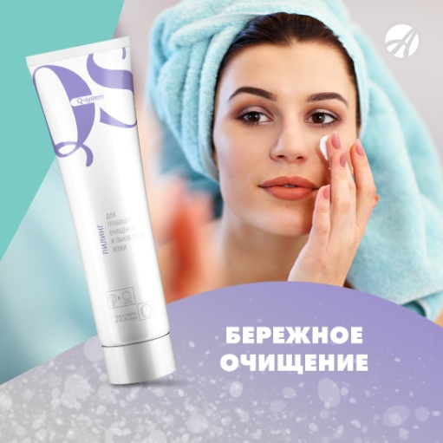
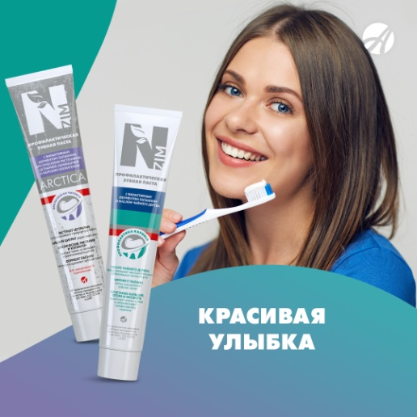
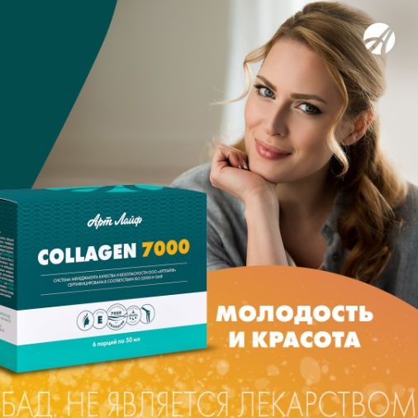
Пилинг Q-system | Масло чайного дерева | Зубные пасты | Коллаген 7000

Slide 10
Наша кожа нуждается в ежедневном очищении, чтобы она могла как можно дольше оставаться здоровой, упругой и красивой. Пилинг для лица Q-system – это бережное очищение и обновление кожи, которое достигается благодаря натуральным отшелушивающим компонентам. Папаин, кератолин, гликолевая кислота стимулируют обновление клеток, улучшают микроциркуляцию, выравнивают рельеф, делают кожу гладкой и эластичной, не повреждая и не раздражая ее.
#артлайф #красота #здоровье #пилингдлялица #косметика
Есть средства, которые всегда должны быть под рукой в домашней аптечке. Масло чайного дерева – одно из них. Богатые целебные свойства делают его практически незаменимым.
Антибактериальное и дезодорирующее действие
Подходит для всех типов кожи
Очищает, смягчает, способствует избавлению от угревой сыпи
Эффективно в составе терапии вирусных и грибковых поражений (использовать наружно)
Эффективно в качестве репеллента – устраняет зуд и отечность кожи после укусов насекомых
#артлайф #красота #здоровье #маслочайногодерева #косметика

Slide 11
Здоровые зубы и свежее дыхание – это залог уверенности в себе и повод для широкой улыбки. Зубные пасты от Артлайф помогут в достижении этих целей.
Зубная паста N-zim с маслом чайного дерева мягко расщепляет зубной налет, деликатно очищает зубы без повреждения эмали. Масло чайного дерева предупреждает воспалительные заболевания полости рта. Сочетание кальция, фтора и фосфора укрепляет эмаль зубов и обеспечивает профилактику кариеса.
Зубная паста «N-Zim Arctiсa» мягко расщепляет зубной налет, восстанавливает природную белизну зубов, укрепляет зубную эмаль и ткани десен. Содержит биоактивный фермент папаин, экстракты арктических растений, цетрарию, ламинарию и морской коллаген.
#артлайф #красота #здоровье #зубнаяпаста #косметика
Для чего нужен коллаген? Этот белок отвечает за красоту волос, упругость кожи, здоровье суставов. С возрастом естественная выработка коллагена сокращается, что отражается и на самочувствие, и на внешности. Этот процесс можно обратить вспять, если принимать коллаген извне.
«Коллаген 7000»* - это уникальный напиток, в состав которого входит 7000 мг биодоступного гидролизата коллагена, гиалуроновая кислота, биотин и витамин Е.
Обладает приятным яблочно-клюквенным вкусом
Удобный прием: 1 шот напитка 1 раз в день
Низкая калорийность (49 ккал), без сахара
*Биологически активная добавка к пище. Не является лекарственным средством. Перед применением проконсультируйтесь с врачом.
#артлайф #БАД #коллаген #коллаген7000 #гиалуроноваякислота

Slide 12
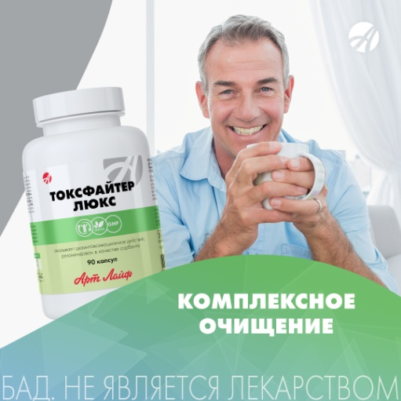
HB-контроль | Коктейль «Провитель заряд» | Комплекс ферментов Биокаскад | Токсфайтер Люкс

Slide 13
Похудеть с нового года! Многие из нас давали себе такое обещание, но не всегда задуманное идет по плану. Мы за комплексный подход в решении проблем, поэтому рекомендуем вместе с пересмотром привычного меню включить в рацион Программу H&B control*, которая предназначена для коррекции обмена веществ и массы тела.
В состав программы входят 5 продуктов, прошедших клиническую апробацию и доказавших свою эффективность на фоне снижения калорийности рациона.
5 преимуществ комплекса:
Нормализация массы тела в ходе приема программы происходит постепенно и физиологично
Программа способствует выведению избытка жидкости и токсинов из организма
Поддержка эмоционального равновесия и контроль аппетита
Поддержка высокого уровня энергии
Доказанная эффективность
*Биологически активная добавка к пище. Не является лекарственным средством. Перед применением проконсультируйтесь с врачом.
#артлайф #бад #здоровье #похудение
Процесс похудения невозможен без ряда ограничений: диетологи рекомендуют снижать потребление жареного и соленого, исключать мучное и сладкое. Чтобы комфортно снижать массу тела без срывов, мы рекомендуем включить в рацион протеиновые коктейли от Артлайф.
Коктейль «Провитель Zаряд» идеален для первой половины дня. Он дает чувство отличное насыщения и уменьшает тягу к сладкой пище.
Глюкоза мгновенно поступает в кровь и обеспечивает клетки быстрой энергией.
Злаковые культуры являются источником «медленных» углеводов, а значит длительной энергии.
Среднецепочечные триглицериды участвуют в создании «эффекта сытости».
Растворимые пищевые волокна NUTRIOSE позитивно влияют на работу желудочно-кишечного тракта.
Подорожник обладает обволакивающим противовоспалительным действием.
Лактулоза восстанавливает функционирование нормальной микрофлоры.
L-таурин способствует улучшению энергетического обмена в организме.
Железо участвует в окислительно-восстановительных процессах, входит в состав множества ферментов и белков.
Витамины (С, А, В3, В2, В6, В1, В9, В12) способствует укреплению иммунитета, поддерживают равновесие нервной системы и выполняют функции катализаторов обменных процессов.
#артлайф #коктейль #витамины #протеин #перекус

Slide 14
Проблемы с весом, который «стоит», могут быть связаны с нарушениями работы в пищеварительной системе. «Комплекс ферментов Биокаскад»* содержит оптимальные дозировки ферментов растительного и животного происхождения, которые улучшают работу пищеварительной системы, повышают биодоступность питательных веществ.
Содействует более полному расщеплению пищи и ее усвоению
Улучшает обмен веществ
Ускоряет выведение токсинов из организма
Рекомендован для использования в комплексной терапии воспалительных заболеваний
Повышает иммунитет и защищает от оксидантного стресса
*Биологически активная добавка к пище. Не является лекарственным средством. Перед применением проконсультируйтесь с врачом.
#артлайф #бад #здоровье #ферменты #обменвеществ
Простой и проверенный способ избавиться от токсинов в домашних условиях! «Токсфайтер Люкс»* блокирует токсины и побочные продукты метаболизма, уменьшает действие аллергенов, устраняет функциональные нарушения пищеварительного тракта, снижает уровень холестерина в крови, нагрузку на почки и печень, улучшает процессы обмена веществ. Подходит для включения в состав комплексной терапии дисфункций ЖКТ и инфекционных заболеваний.
Рекомендуется принимать и в качестве профилактической детоксикации 1-2 раза в год. Например, в январе, чтобы начать новый год с помощи собственному организму!
*Биологически активная добавка к пище. Не является лекарственным средством. Перед применением проконсультируйтесь с врачом.
#артлайф #БАД #детокс #пищеварение #токсины

Slide 15
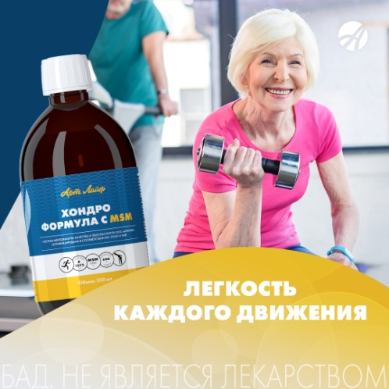
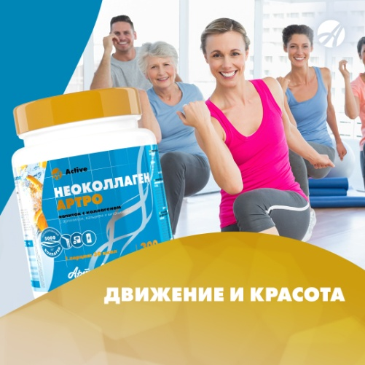
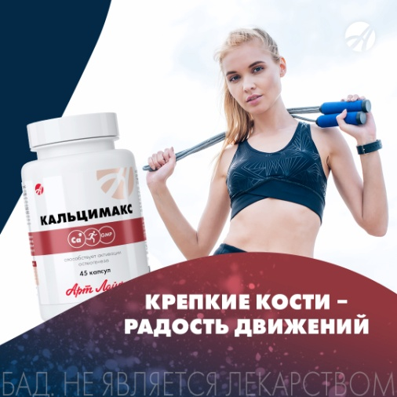
Хондро Формула с MSM | Неоколлаген Артро | Джойнт Флекс Форте | Кальцимакс

Slide 16
Заболевания опорно-двигательного аппарата приносят много боли и разного рода ограничений. Начните новый год с заботы о себе! С новинкой от разработчиков Артлайф «Хондро Формула с MSM»* вы сможете эффективно поддержать организм и снизить неприятные ощущения.
Глюкозамин способствует восстановлению хрящевой ткани, улучшает качественный состав внутрисуставной жидкости, укрепляет соединительную ткань.
Хондроитин обладает анальгезирующими свойствами (уменьшает болевые ощущения), снижает симптоматику воспаления, делает хрящи более устойчивыми к компрессии.
MSM – биодоступная форма серы, которая обладает противовоспалительным действием и способствует восстановлению повреждённых тканей организма.
Жидкая форма БАД увеличивает биодоступность активных веществ, а значит и эффект от приема не заставит себя ждать!
Биологически активная добавка к пище. Не является лекарственным средством. Перед применением проконсультируйтесь с врачом.
#артлайф #бад #здоровье #хондроформула #глюкозамин #хондроитин #MSM
Укрепить соединительные ткани, поддержать организм во время занятий спортом и при высоких физических нагрузках помогает коллаген. Напиток «Неоколлаген Артро» способствует восполнению дефицита и стимулирует синтез коллагена – одного из основных белков соединительной ткани, обеспечивающего прочность и эластичность всех органов человека.
Напиток обладает приятным цитрусовым вкусом и низкой калорийностью, поэтому подходит и тем, кто контролирует массу тела. Рекомендуется для профилактики возрастных изменений опорно-двигательной системы, обладает приятным «побочным» эффектом – помогает поддерживать красоту и молодость кожи!
#артлайф #напиток #коллаген #красота #молодость

Slide 17
Хроническое воспаление в соединительной ткани, травмы и занятия спортом, возрастные изменения в организме могут привести к болезненным ощущениям при ходьбе, беге и других активностях. Полноценное питание суставов – необходимая мера поддержки, которую может обеспечить «Джоинт Флекс Форте»*. В состав входит уникальный комплекс Osteol (пептиды молочного белка), который подавляет активность ферментов, вызывающих воспаление в суставах, усиливает обновление хрящевой ткани.
Содержит натуральные хондропротекторы, необходимые для построения и обновления хрящевой ткани.
Увеличивает снабжение соединительной ткани питательными элементами
Способствует улучшению функционального состояния суставов и связок
Подходит для применения в составе программ поддержки заболеваний опорно-двигательной системы
Ускоряет восстановление организма после занятий спортом, травм
Биологически активная добавка к пище. Не является лекарственным средством. Перед применением проконсультируйтесь с врачом.
#артлайф #бад #здоровье #суставы #кости
«Кальцимакс»* - это добавка, проверенная временем и успевшая получить множество положительных отзывов от потребителей, незаменимый источник кальция, хондроитинсульфата, магния и других элементов, необходимых для прочности костей, укрепления ногтей и зубов. Он содержит кальций в наиболее легкой для усвоения организмом форме - в виде гидроксиапатита.
Компенсирует дефицит минеральной недостаточности при несбалансированном питании
Подходит для профилактики и включения в комплексную терапию заболеваний, сопровождающихся повышенной потребностью в минералах (остеопороза, остеохондроза и т.д.)
Положительно влияет на процесс восстановления костей после травм и переломов
Улучшает состояние кожи, волос, ногтей
Биологически активная добавка к пище. Не является лекарственным средством. Перед применением проконсультируйтесь с врачом.
#артлайф #бад #здоровье #суставы #кости

Slide 18
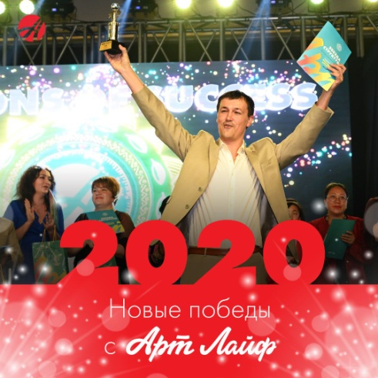

Slide 19
Главное медицинское корпоративное событие года – Научно-практическая конференция Артлайф состоится уже в апреле 2020 в Москве! Участников ожидает насыщенная 2-дневная программа:
4 апреля – выступления лучших врачей, результаты клинических апробаций прорывных новинок Артлайф, обмен опытом, обратная связь от экспертов.
5 апреля – «Бизнес-день»: лидеры компании поделятся своими секретами успеха и представят продуктивные методы продвижения и продаж.
Ждем вас на Медицинской конференции-2020!
#артлайф #конференция_артлайф
Один из самых необычных праздников – Международный день объятий – уже более 30 лет радует и дарит улыбки людям по всему миру. Поздравляя своих близких и родных с этим праздником, поделитесь с ними своим душевным теплом – подарите объятия!
#Артлайф_поздравляет #день_объятий

Slide 20
Выбирая бизнес с Артлайф, вы становитесь частью невероятно сплоченной, активной и целеустремленной группы единомышленников!
Компания делает все возможное, чтобы Ваш путь был по-настоящему яркий и успешный, наполненный саморазвитием и мотивацией для новых побед! Предлагаем не откладывать, а начать действовать!
Пусть 2020 год станет годом Вашего успеха вместе с Артлайф!
#артлайф #лидеры_артлайф

